Slide 1
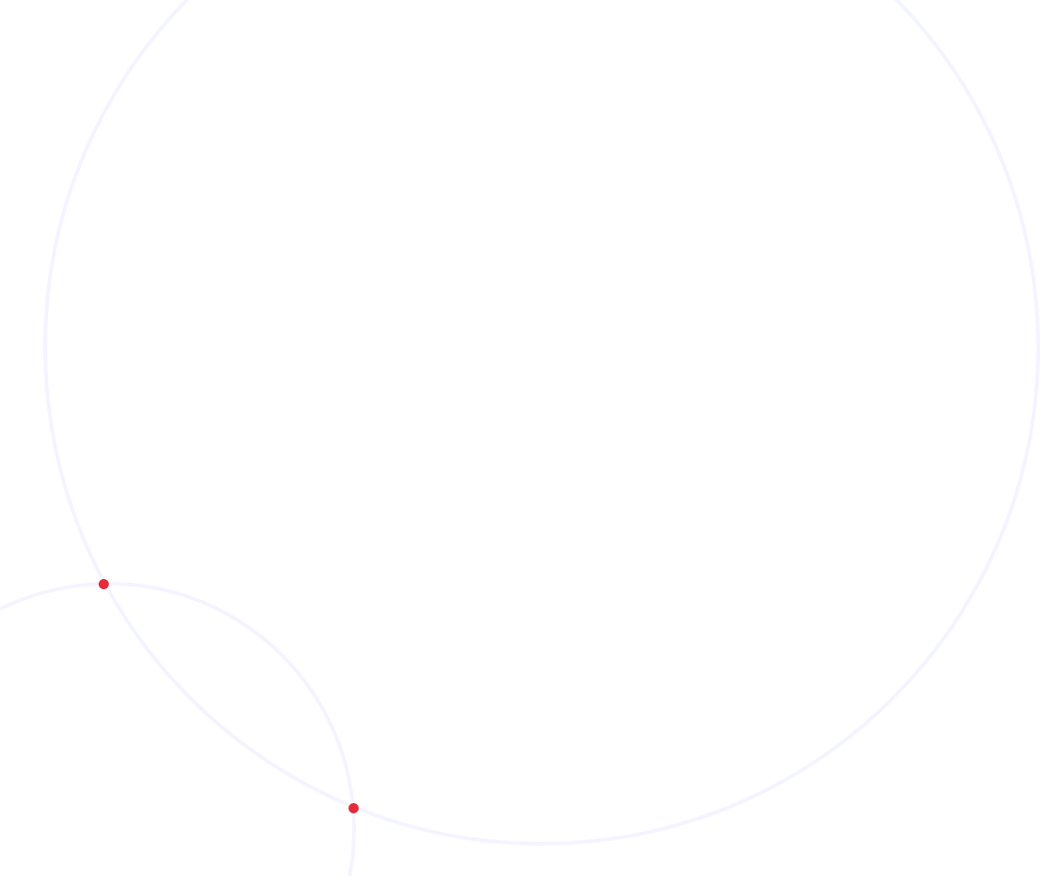



АТОЛ Онлайн
Облачное решение по фискализации расчетов на транспорте
Юлия Носова
Коммерческий директор АТОЛ Онлайн

Slide 2





АТОЛ Онлайн – кто мы
Компания АТОЛ
Сервис АТОЛ Онлайн
мы придумали технологию, есть патент.
17 лет на рынке
2 года работы,
> 14 000 арендованных касс
лидер на Российском
Рынке ККТ
64% рынка сервиса Kassa as a Service
В партнерах крупнейшие банки и платежные сервисы
рынка стационарных
касс
50+ интегрированных систем

Slide 3
3-я волна 54-ФЗ
Финальный этап кассовой реформы
При оплате за проезд на транспорте необходим кассовый чек с 01.07.2019

Slide 4

Законопроект
№ 682709-7
Участниками рынка предлагается схема с «отложенной» фискализацией через удаленную (облачную) кассу, с выдачей пассажиру билета с уникальным признаком (id), по которому пассажир не позднее следующего дня сможет получить эл. кассовый чек в ОФД или моб. приложении ФНС
Но, при этом в проекте закона присутствует требование обеспечения онлайна при фискализации – на экране устройства отобразить QR с чеком или фискальными признаками
Разрешается использование удаленной «облачной» кассы для фискализации расчетов на борту ТС по БК и наличными
17.04.2019 принят Государственной Думой в первом чтении
22.05.2019 назначено рассмотрение во 2-ом чтении

Slide 5
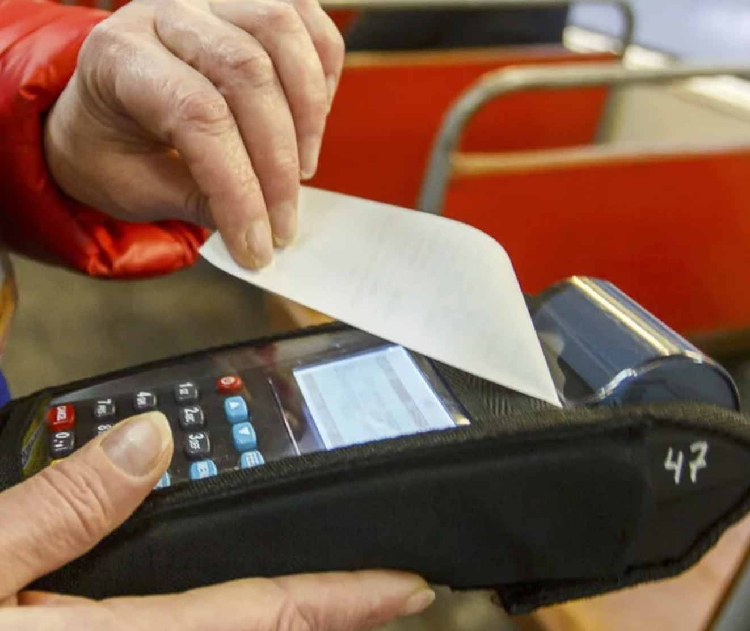


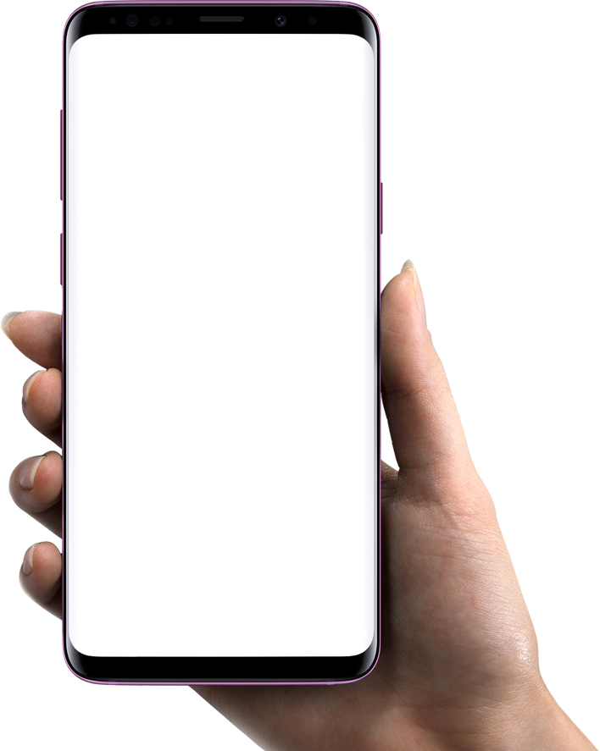
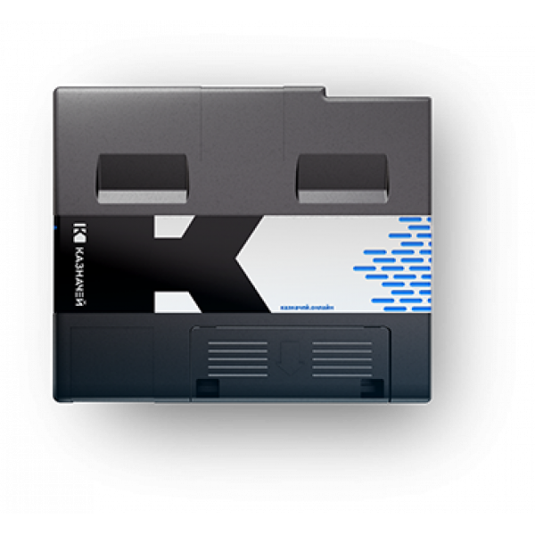
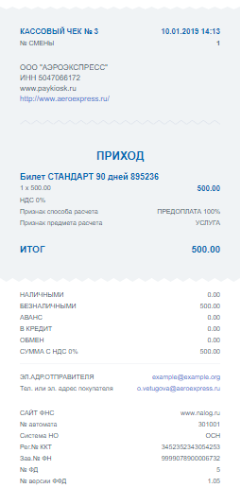
Схема работы
1
2
Пассажир оплачивает проезд (наличные, БК), получает билет с уникальным признаком (id)
По завершении рейса данные о поездках поступают на сервер АСОП
АСОП
4
3
Пассажир имея билет, по id получает электронный фискальный чек у ОФД или в приложении ФНС
Информация из АСОП передается на АТОЛ Онлайн для обработки и фискализируется в кассе
онлайн
АТОЛ

Slide 6

Преимущества аренды облачной ККТ
Одна ККТ на несколько бортов
Обеспечение работы кассы
и её обслуживание под ключ
Освобождаем ваше время и ресурсы на профильные задачи
Нет скрытых платежей
Вы экономите денежные средства, если считать все затраты в совокупности

Slide 7


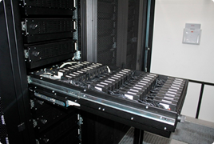

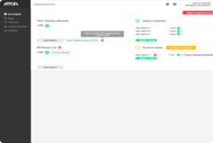
Состав продукта
онлайн касса – как услуга
1
2
3
Кассы АТОЛ ФС/ФА
Программные технологии АТОЛ
Личный кабинет АТОЛ Онлайн
размещенные в ЦОД/ Дата-Центре, передаются в аренду
для управления и мониторинга работы, API для интеграции с внешними сервисами
Для пользователя

Slide 8


Кассовая ферма
Что нам стоит дом построить?

Slide 9

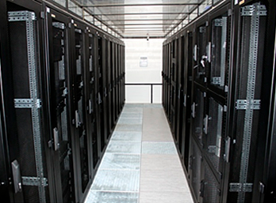
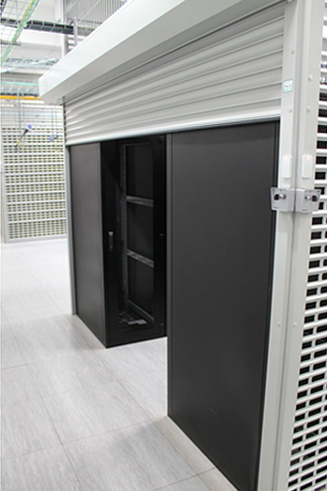
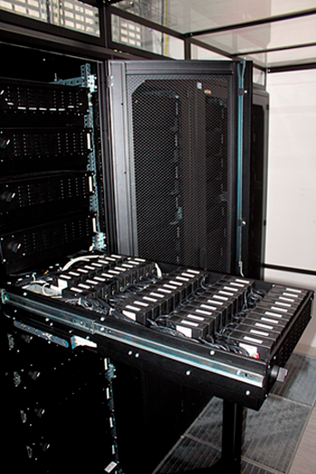
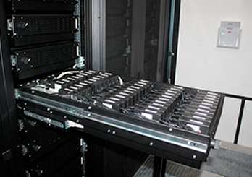
Вот так выглядит промышленное решение
Позволяет обработать
> 3 млрд. чеков в год

Slide 10



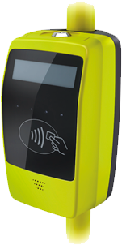


Готовые интеграции
АТОЛ Онлайн с АСОП

Slide 11




Стоимость сервиса
Специальный тариф для Транспорта
Базовый
ежемесячный платёж
Стоимость
ФН 1.1
1 900 р./мес.
(за одну кассу)
3 100 р.
(при аренде 1-ой кассы)
2 100 р.
(от 2-х касс за каждую)
6 300 р.
15 месяцев для ОСН
9 300 р.
36 месяцев для спец. режимов НО
ОФД включен
В платёж входит
Аренда кассы,
Услуги сервиса 24/7/365,
Услуги ОФД (Платформа ОФД, Первый ОФД, ОФД Мультикарта)
Техническая поддержка 7/365
Работы по замене ФН и сервисное сопровождение
Поддержка касс под изменения 54-ФЗ и ФФД, своевременная доработка, перепрошивка
ЛК с мониторингом и данными по кассе и ФН

Slide 12
Пример расчёта
на 100 бортов
100 транспортных средств
800 поездок в день на каждом (8 000 в день, 240 000 в месяц)
260 000 документов ~ емкость ФН
2 облачных ККТ
1 900 р. за кассу
45 600 руб. в год - услуги аренды и обслуживания в сервисе «под ключ»
Замена ФН каждые 2 месяца (6 раза в год)
75 600 руб. в год - 12 шт. ФН 15М
Итого на 100 транспортных средств затраты в год:
121 200 рублей vs 2 000 000 рублей (моб. касса на борту)

Slide 13

Начало работы
Мы помогаем и ведем на всех этапах –
подключаем за 1-2 дня
1
Клиент должен получить КЭП
2
Регистрация в ЛК АТОЛ Онлайн online.atol.ru
3
Регистрация в ЛК ФНС
4
Регистрация в ЛК ОФД
5
Постановка кассы в ФНС
6
Завершение регистрации в АТОЛ Онлайн, ФНС, ОФД

Slide 14

АТОЛ Онлайн – надежное решение
для любого масштаба бизнеса
Обеспечение работоспособности касс и служба клиентской поддержки 24 х 7, дежурные в ЦОД
87 130
Катастрофоустойчивый ЦОД
количество обращений за 2018 год
Собственные «облака»
7 000
среднее количество обращений в СТП в месяц
Полный цикл производства кассового оборудования
94%
100% соответствие 54-ФЗ и всем НПА регулятора
заявок получают первый ответ менее, чем за 8 часов
Личный кабинет с доступом к сервисной статистике

Slide 15




























Наши клиенты

Slide 16






Спасибо за внимание
ЮЛИЯ НОСОВА
Коммерческий директор АТОЛ Онлайн
y.nosova@atol.ru
Подключиться:
https://online.atol.ru

